Slide 1
Autorizaciones de comercialización especiales o urgentes
Jordi Faus
Jornada CEFI
Profundizando en el conocimiento de las vacunas
en época de pandemia
19 Enero 2021

Slide 2
La autorización de comercialización de los medicamentos de uso humano
Una de las bases del "derecho farmacéutico" moderno.
Piedra angular de la actividad administrativa.
Instrumento de política farmacéutica y de ordenación de mercado, ... pero ....
... la protección de la salud es el objetivo "prínceps".
El sistema pivota sobre agencias evaluadoras con potestades bien delimitadas, "quasi-regladas" y no discrecionales.
  Art. 126 Directiva 2001/83/EC y art. 81 Reglamento 726/2004.
  Art. 10 RDL 1/2015.
  TGUE 14 dic 2001, Nycomed, asunto T-52/09.
  TJUE 19 abril 2012, Artegodan, asunto C-221/10 (por todas).

Slide 3
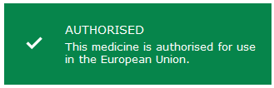
El suministro de medicamentos no autorizados
No es el caso de Comirnaty® (Pfizer), ni de COVID-19 Vaccine Moderna
Uso compasivo (Art. 5.1 Directiva 2001/83/CE):
Necesidades especiales.
Ausencia de producto autorizado.
Prescripción individual bajo responsabilidad del profesional.
Permiso de utilización en situaciones de emergencia (Art. 5.2 Directiva 2001/83/CE):
Situación temporal.
Respuesta a la propagación supuesta o confirmada de un agente patógeno o químico, toxina o radiación nuclear capaz de causar daños.

Slide 4
La autorización de comercialización condicional
Antecedentes:
Figura prevista en el derecho farmacéutico europeo desde 2006. 30 concedidas entre 2006 y 2016, y 20 dictámenes favorables entre 2017 y 2020.
Sólo 2 retiradas (y por razones comerciales).
Requisitos:
Necesidades médicas no cubiertas.
Beneficio de disponibilidad inmediata es superior al riesgo inherente de que se necesiten todavía datos adicionales.
Es probable que el solicitante pueda presentar datos completos (cfr. AC's excepcionales art. 14.8 Reglamento 726/2004).
Obligaciones específicas y temporalidad (1 año).
Condiciones
Control de la liberación de cada lote por un laboratorio oficial (ordinario en el caso de vacunas).
Presentación de datos adicionales a partir de enero 2021 y seguimiento farmacovigilancia especialmente intenso. PSUR en en 6 meses y versión actualizada del Plan de Gestión de Riesgos siempre que lo requiera la EMA.

Slide 5
La situación en otros países
USA
10 Dic 2020
"Emergency Use Authorization"
Sección 564 de la Federal Food, Drug, and Cosmetic Act (similar a Art. 5.2 Directiva 2001/83/CE).
No es una AC, pero ...
Los estudios evaluados por la FDA son los mismos y las condiciones son similares.
Suiza
19 Dic 2020
"La primera autorización concedida en el mundo por el procedimiento ordinario mediante "rolling procedure"
El proceso y las condiciones impuestas por Swissmedic son muy similares a las de la UE.
(Rolling review se ha aplicado en UE y se sigue aplicando a vacunas de J&J y de AstraZeneca)
UK
Dic 2020
"Authorisation for temporary supply"
Declaraciones desmentidas por MHRA y Downing Street sobre impacto Brexit
Tampoco es una AC, pero ...
Ficha Técnica y condiciones impuestas son similares a las de la UE..

Slide 6
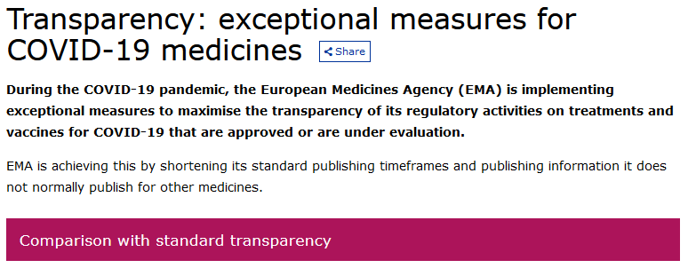
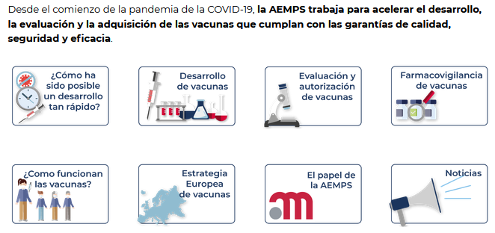
Un esfuerzo informativo y de transparencia sin precedentes
La protección de los intereses públicos justifica la confidencialidad de las condiciones comerciales

Slide 7
... Y a partir de ahora ...
Gestión de las variaciones con el mismo rigor aplicado a las AC originales. El ejemplo de las 6 dosis de Comirnaty®.
Ánimos para abordar los problemas de segunda o tercera generación:
  Tolerar la dosis de ignorancia que de hecho impulsa los avances científicos (vid. Gorovizt & Macintyre, "Toward a theory of medical fallibility", en Callahan, D. et al "Science, Medicine and Ethics", Diciembre 1975).
  Prudencia al valorar las actuaciones relacionadas con la vacunación.
  Keep calm and vaccinate.
● ● ● ● ●

